Slide 1
Восприятие формы,
величины, цвета.
Подготовила
учитель коррекционных
занятий: Боева Л.В.

Slide 2
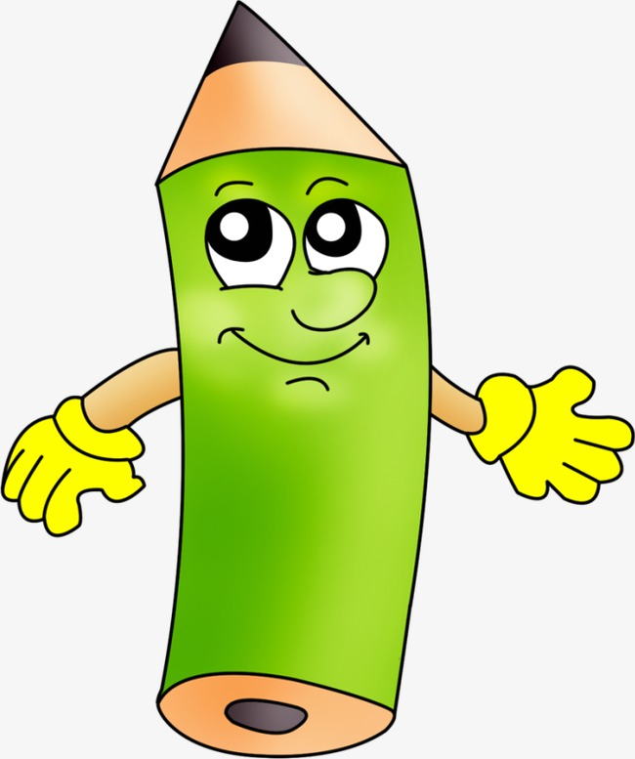

Slide 3
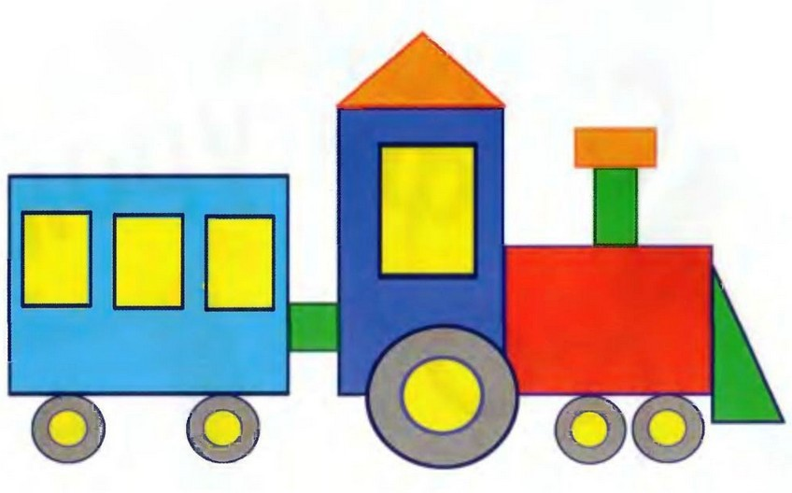

Slide 7

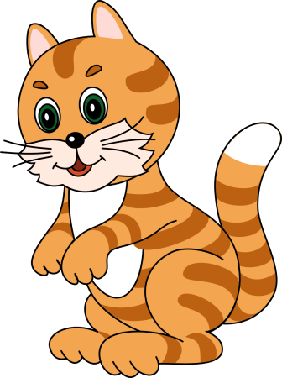

Slide 11

Сложи в корзинку маленькие фигуры (назови цвет и форму фигуры только потом кликай по ней)

Slide 12

Сложи в сундук большие фигуры (назови цвет и форму фигуры только потом кликай по ней)

Slide 13
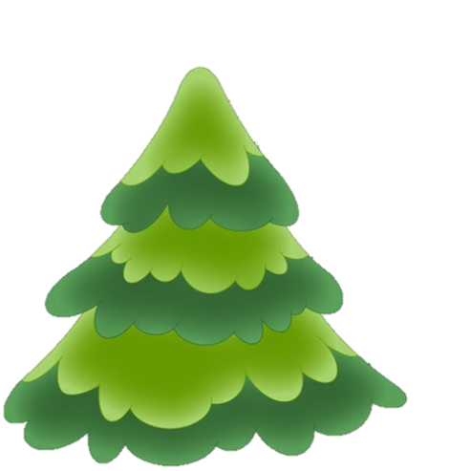
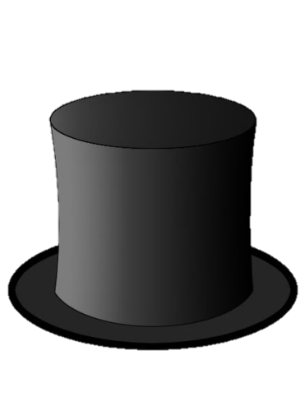
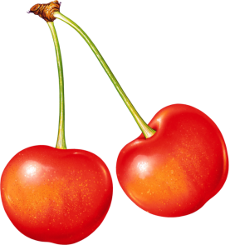
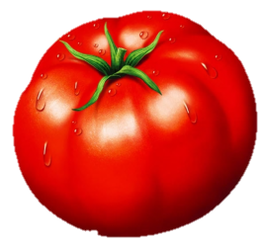




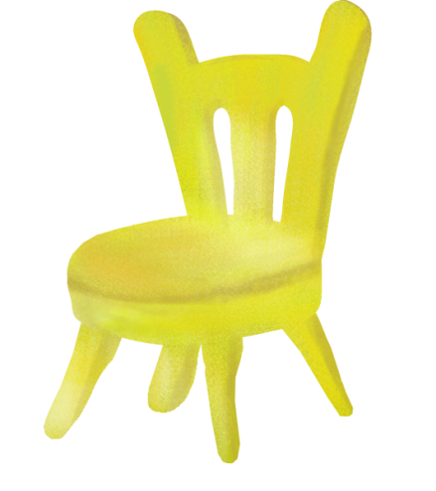
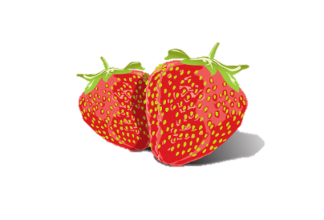
Выбери предметы только красного цвета, назови их и только потом кликай по ним

Slide 14


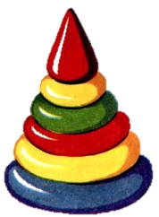
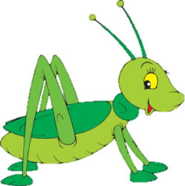
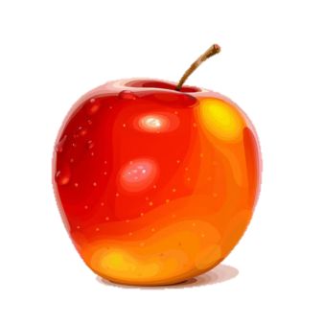

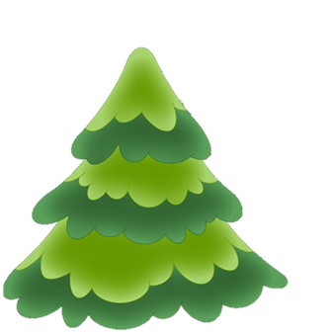

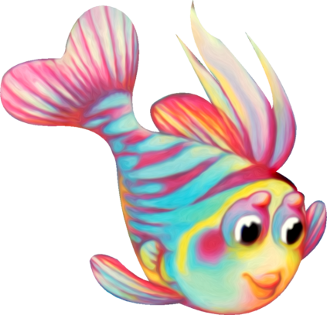


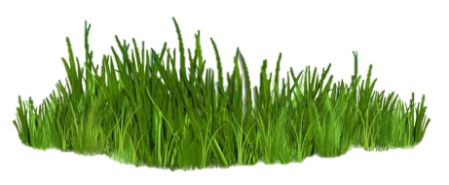
Выбери предметы только зелёного цвета, назови их и только потом кликай по ним

Slide 15








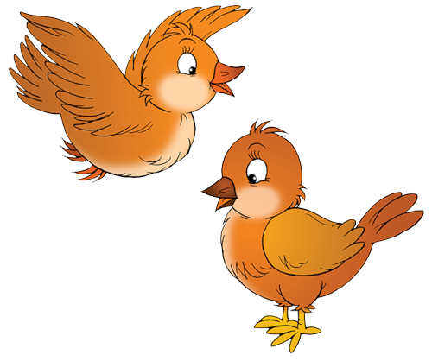
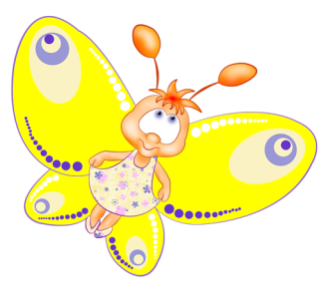
Выбери предметы только жёлтого цвета, назови их и только потом кликай по ним

Slide 16
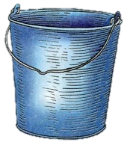

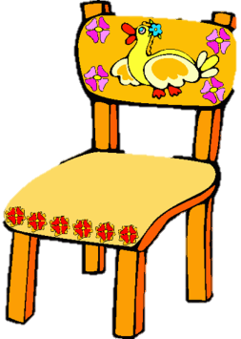
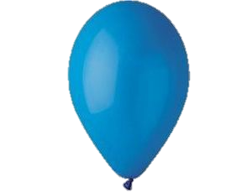
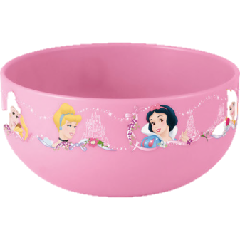

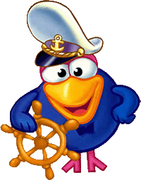



Помоги Каркарычу выбрать предметы только синего цвета, назови их и только потом щёлкай по ним

Slide 17


Slide 18
СПАСИБО ЗА ВНИМАНИЕ!

